Slide 1
INTERREG V-A
REPUBLIKA CZESKA-POLSKA
Konferencja
CZY WSPÓŁPRACA SIĘ OPŁACA?

Slide 2
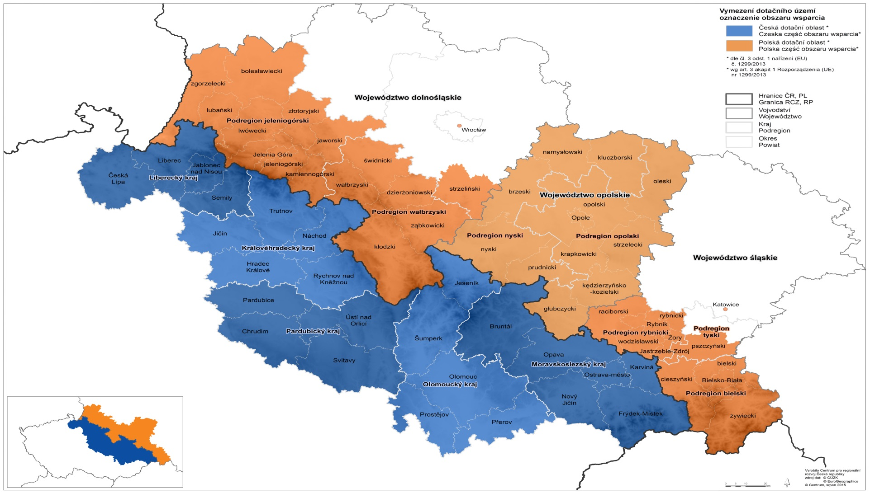
Całkowita kwota Programu EFRR - 226 221 710 euro
Obszar wsparcia:

Slide 3
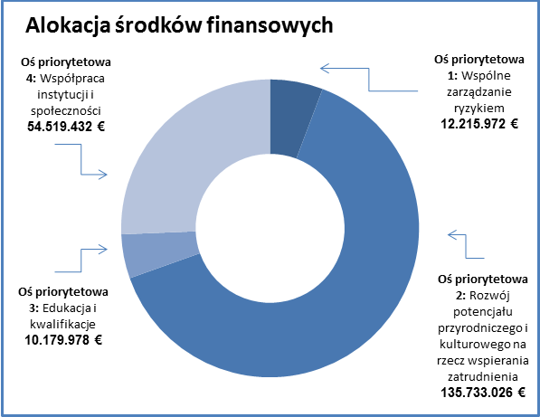
Zakresy wsparcia
Tematy, które wspierane są w ramach Programu Interreg V-A Republika Czeska – Polska, dzielą się na osie priorytetowe. Na każdą z nich alokowano inną kwotę całkowitą.

Slide 4
Wykorzystanie środków wg poszczególnych OP
Łącznie środki EFRR w EUR
Oś piorytetowa 1 12 215 972
Oś piorytetowa 2 135 733 026
Projekty drogowe: 51 000 000
Pozostałe projekty: 84 733 026
Oś piorytetowa 3 10 179 978
Oś piorytetowa 4 54 519 432
Oś piorytetowa 5 13 573 302
Łącznie 226 221 710

Slide 5
Aktualny stan alokacji i zakontrakowanych projektów w OP1

Slide 6
Aktualny stan alokacji i zakontraktowanych projektów w OP2, w tym projekty drogowe

Slide 7
Aktualny stan alokacji i zakontraktowanych projektów w OP3

Slide 8
Aktualny stan alokacji i zakontraktowanych projektów w OP4

Slide 9
Najbardziej inspirujące projekty Programu
Interreg V-A Republika Czeska-Polska

Slide 10
Drugstop -transgraniczna współpraca jednostek Policji w
zakresie walki z przestępczością narkotykową
Projekty flagowe
CZ.11.4.120/0.0/0.0/15_001/0000004
PW – Komenda Wojewódzka Policji we Wrocławiu (PL)
Partnerzy – Komenda Wojewódzka Policji w Katowicach (PL), Komenda Wojewódzka Policji w Opolu (PL), Krajské ředitelství policie Moravskoslezského kraje (CZ), Krajské ředitelství policie Libereckého kraje (CZ), Krajské ředitelství policie Olomouckého kraje (CZ), Krajské ředitelství policie Pardubického kraje (CZ), Krajské ředitelství policie Královéhradeckého kraje (CZ)
Całkowite wydatki kwalifikowalne - 2 457 545,50 €
EFRR – 2 088 913,68 €
O projekcie: Celem projektu jest zwiększenie intensywności współpracy instytucji w zakresie problematyki narkotykowej oraz prowadzenie wspólnych działań prewencyjnych na rzecz społeczności w regionie przygranicznym. Podniesienie poziomu świadomości społeczeństwa w zakresie problematyki narkotykowej. Przekazanie czytelnej informacji na temat działania narkotyków i środków odurzających oraz odpowiedzialności karnej za posiadanie i rozprowadzanie środków odurzających.

Slide 11


Slide 12
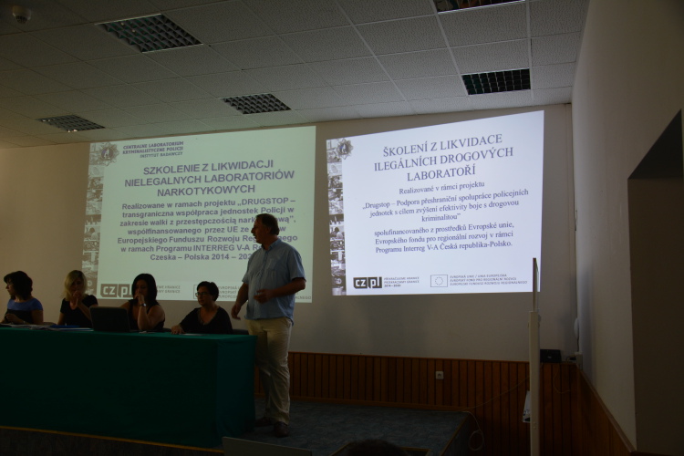
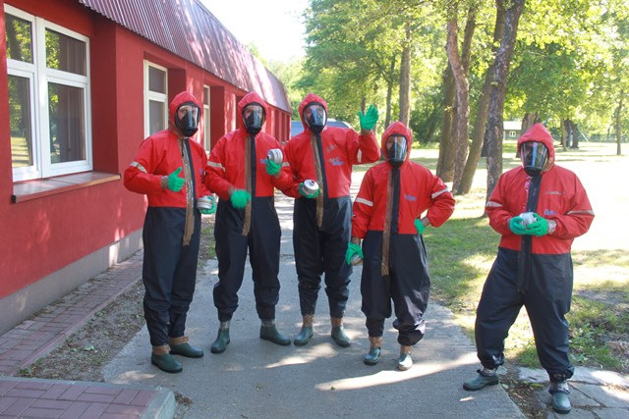
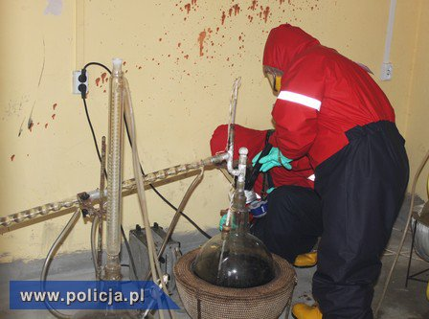
Drugstop -transgraniczna współpraca jednostek Policji w
zakresie walki z przestępczością narkotykową

Slide 13
Bezpieczne pogranicze
Projekty flagowe
CZ.11.1.23/0.0/0.0/15_001/0000006
PW – Komenda Wojewódzka Państwowej Straży Pożarnej w Opolu (PL)
Partnerzy - Komenda Wojewódzka Państwowej Straży Pożarnej w Katowicach (PL), Komenda Wojewódzka Państwowej Straży Pożarnej we Wrocławiu (PL), Hasičský záchranný sbor Královéhradeckého kraje (CZ), Hasičský záchranný sbor Olomouckého kraje (CZ), Hasičský záchranný sbor Pardubického kraje (CZ), Hasičský záchranný sbor Moravskoslezského kraje (CZ), Hasičský záchranný sbor Libereckého kraje (CZ),
Całkowite wydatki kwalifikowalne - 7 936 283,64 €
EFRR – 6 745 841,09 €
O projekcie: Celem projektu jest podniesienie transgranicznej gotowości do podejmowania działań podczas rozwiązywania sytuacji kryzysowych poprzez wzmocnienie współpracy wszystkich służb odpowiadających za bezpieczeństwo na obszarze pogranicza. Cel ten przekłada się na poprawę stanu bezpieczeństwa na pograniczu polsko-czeskim, a tym samym zwiększenie atrakcyjności regionu zarówno w aspekcie inwestycyjnym, gospodarczym, jak i turystycznym. Osiągnięcie założonego celu wymaga wdrożenia szeregu przedsięwzięć w zdefiniowanych i wskazanych przez partnerów obszarach. Realizacja projektu pozwoli na rozwiązanie zdefiniowanych problemów oraz wskazanie dalszych kierunków działań oraz obszarów wymagających udoskonalenia współpracy służb ratowniczych. Jednym z wymiernych efektów realizacji projektu będzie platforma wymiany informacji, umożliwiająca efektywną współpracę służb ratowniczych w sytuacji wystąpienia zagrożeń o charakterze transgranicznym.

Slide 14
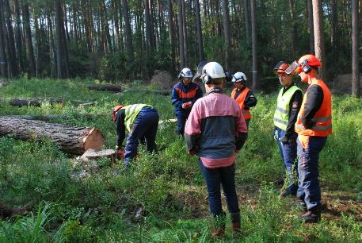
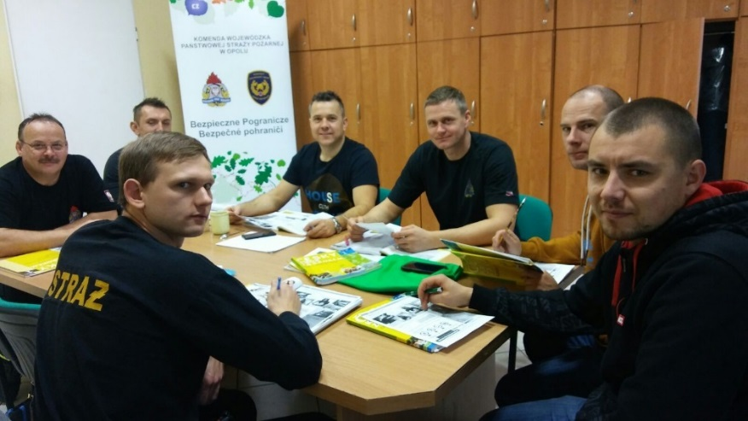
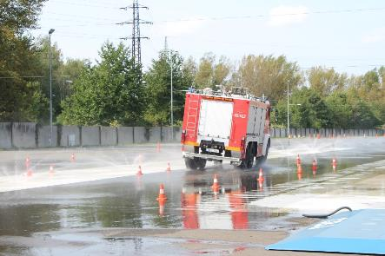
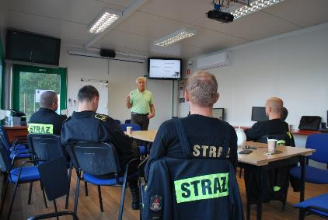
Źródło zdjęć: facebook Żelazyny szlak rowerowy
Bezpieczne pogranicze

Slide 15
ODRA I OLZA BLIŻEJ TURYSTÓW I MIESZKAŃCÓW POGRANICZA
Oś Priorytetowa 2
CZ.11.2.45/0.0/0.0/15_003/0000291
PW – Město Bohumín (CZ)
Partnerzy – Obec Šilheřovice (CZ), Gmina Krzyżanowice (PL)
Całkowite wydatki kwalifikowalne - 524 359,75 €
EFRR – 445 705,78 €
O projekcie: Głównym celem jest zwiększenie dostępu do atrakcji turystycznych części pogranicza, poprawa świadomości mieszkańców i zwiedzających o kulturalnych i przyrodniczych atrakcjach co przełoży się na wzrost ruchu turystycznego. Realizacja projektu przyczyni się do stworzenia przestrzeni współpracy mającej na celu osiągnięcie powiązań istniejącej sieci szlaków turystycznych i rowerowych prowadzących do wzrostu potencjału turystycznego. Innym celem projektu jest poznanie potencjału przyrodniczego miejscowości pogranicza z wykorzystaniem powstałej w ramach projektu infrastruktury tj. wieży widokowej czy ścieżki naukowo-dydaktycznej.

Slide 16

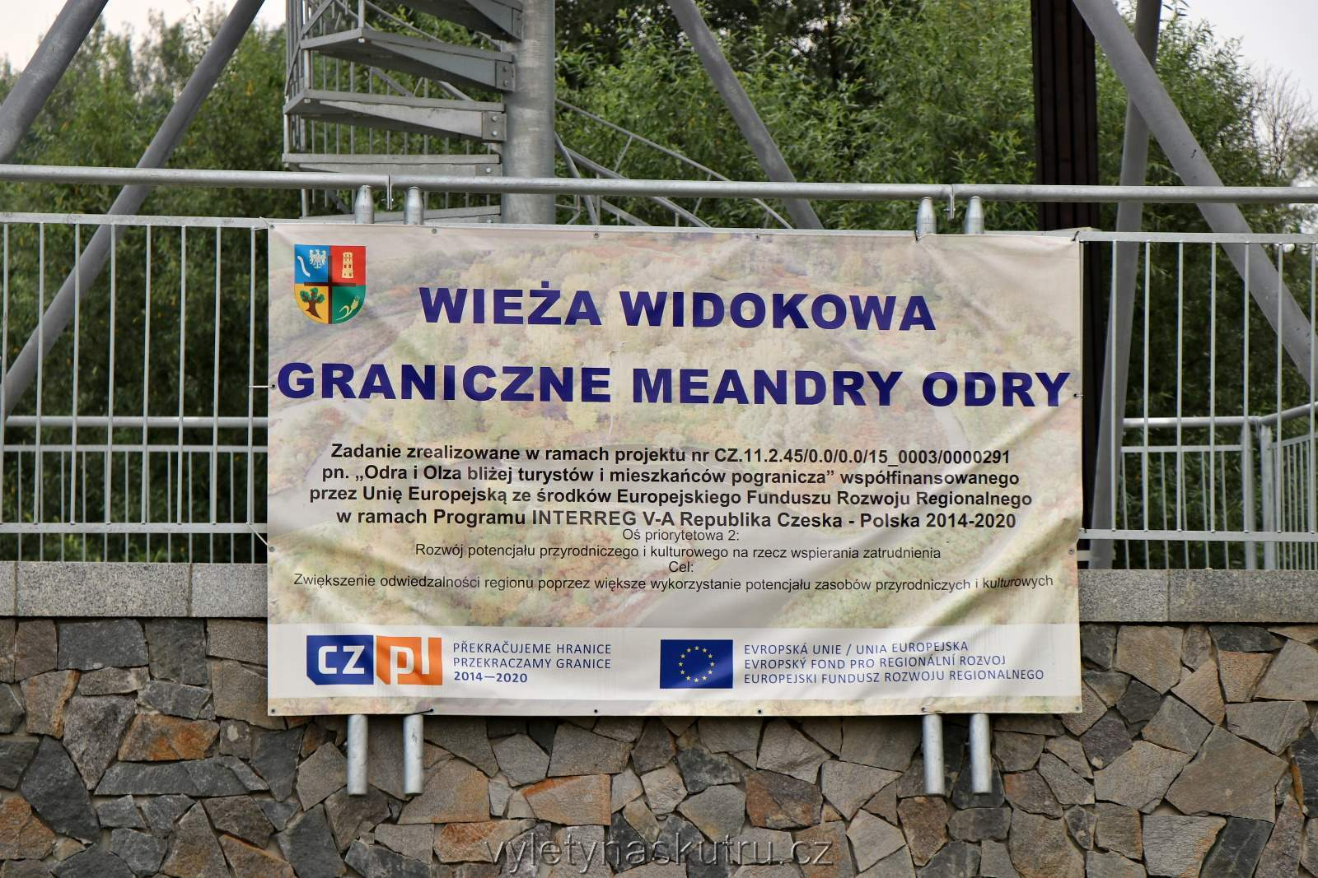
Źródło zdjęć: facebook Żelazyny szlak rowerowy
ODRA I OLZA BLIŻEJ TURYSTÓW I MIESZKAŃCÓW POGRANICZA

Slide 17
Harmonogram na rok 2019 /
Harmonogram na 2019
Prioritní osa / Oś priorytetowa | Projektový záměr / Propozycja projektu | Projektová žádost / Wniosek projektowy | Indikativní alokace - EFRR / Indykatywna Alokacja - EFRR | MV / KM
3 | 15.4.2019 | 30.9.2019 | 4 106 816,00 EUR | 30.1.2020

Slide 18
Oś Piorytetowa 3
Nazwa 3 Osi Piorytetowej – Edukacja i kwalifikacje
Cel szczegółowy –Zwiększenie poziomu zatrudniania absolwentów
Kwalifikowalni wnioskodawcy: władze publiczne, ich związki i stowarzyszenia, organizacje powołane przez władze publiczne, instytucje systemu oświaty i szkoły wyższe, izby, stowarzyszania, związki i organizacje samorządu gospodarczego i zawodowego, organizacje pozarządowe, Europejskie Ugrupowania Współpracy Terytorialnej
Alokacja z EFRR – 10 179 978 € euro
Minimalna wymagana kwota dofinansowania z EFRR - 40 000 euro za projekt
Grupy docelowe: uczniowie szkół podstawowych, średnich (i policealnych) oraz studenci szkół wyższych, pracownicy pedagogiczni, pracodawcy i ich organizacje, instytucje rynku pracy

Slide 19
Przedsięwzięcia, które mają zostać objęte wsparciem w ramach priorytetu
Przygotowanie i realizacja wspólnego kształcenia
Działania:
przygotowanie (lub przystosowanie), koordynacja i realizacja wspólnych kursów, zajęć praktycznych, programów nauczania i innych form wspólnego kształcenia (Będą to krótko- i długookresowe cykle edukacyjne, w których wezmą udział zarówno uczniowie szkół ponadgimnazjalnych, studenci, jak i pracownicy pedagogiczni).
Realizacja transgranicznych wymian uczniów szkół ponadgimnazjalnych, studentów i pracowników pedagogicznych między placówkami oświatowymi. Wymiany umożliwiające pobyt uczniów szkół ponadgimnazjalnych, studentów i pracowników pedagogicznych w sąsiednim kraju realizowane przez placówki oświatowe, w tym wraz z włączeniem innych partnerów.
Działania systemowe w dziedzinie edukacji - opracowania studyjne, strategie, wymiana informacji i doświadczeń, wzajemne uznawanie kwalifikacji, wzajemne uznawanie kwalifikacji zawodowych (przede wszystkim tych, które wymagają specjalistycznych uprawnień i certyfikatów do ich wykonywania, itp., zmierzające do zwiększenia mobilności pracowników, szczególnie osób wchodzących na rynek pracy w regionie wspólnego pogranicza, oraz ich szans na rynku pracy w obu państwach

Slide 20
Przedsięwzięcia, które mają zostać objęte wsparciem w ramach priorytetu
2. Współpraca między instytucjami edukacyjnymi a instytucjami na rynku pracy
Działania:
inicjowanie i promowanie nowych oraz rozwijanie (adaptacja) istniejących ofert i programów, w tym realizacja kursów pilotażowych/cyklów edukacyjnych, tworzonych w szczególności w ramach współpracy pomiędzy instytucjami edukacyjnymi i instytucjami rynku pracy
realizacja staży zawodowych i praktyk w podmiotach gospodarczych, organach administracji i innych organizacjach, w których uczniowie szkół ponadgimnazjalnych i studenci mogą podnieść kwalifikacje i wykorzystać wiedzę teoretyczną w praktyce

Slide 21
Przedsięwzięcia, które mają zostać objęte wsparciem w ramach priorytetu
3. Rozwój kształcenia językowego w ramach systemu oświaty
Działania:
nauka języka partnera zagranicznego (języka czeskiego lub polskiego)

Slide 22
Dziękuję za uwagę
Wspólny Sekretariat

